Slide 1
INTRO TILL REACT

Slide 2
Agenda
Modern JavaScript
Vad är React?
Att tänka React
Hur fungerar React?

Slide 3
MODERN JAVASCRIPT

Slide 4
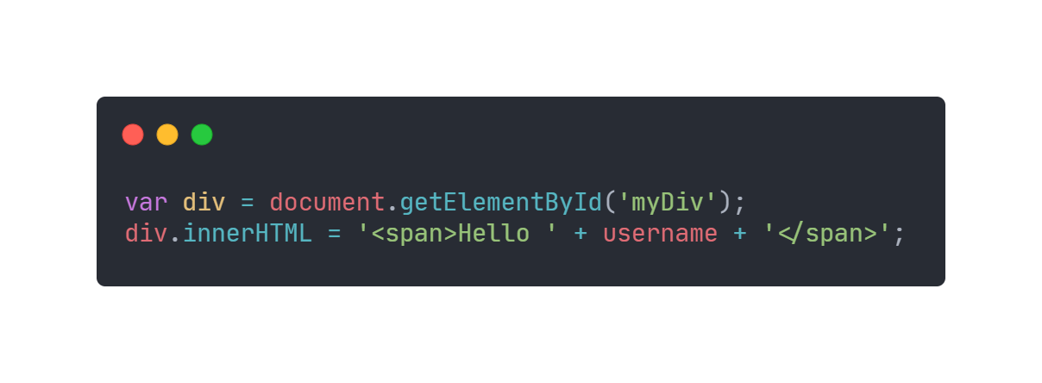
Modern JavaScript

Slide 5
Modern JavaScript
Nya keyword
let, const
Arrow functions
Async och await (Promises)
Extension methods för strängar, datum etc.
Prestanda

Slide 6

Modern JavaScript

Slide 7
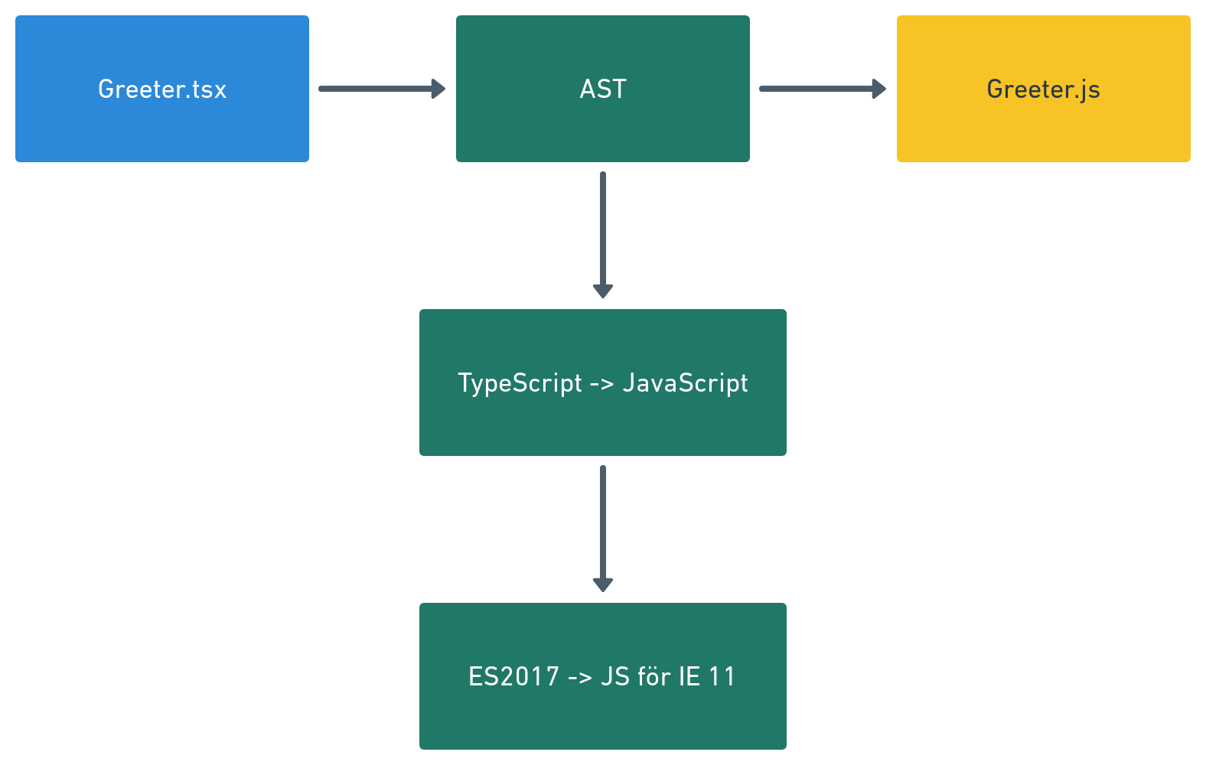
Modern JavaScript
Transpilering

Slide 8
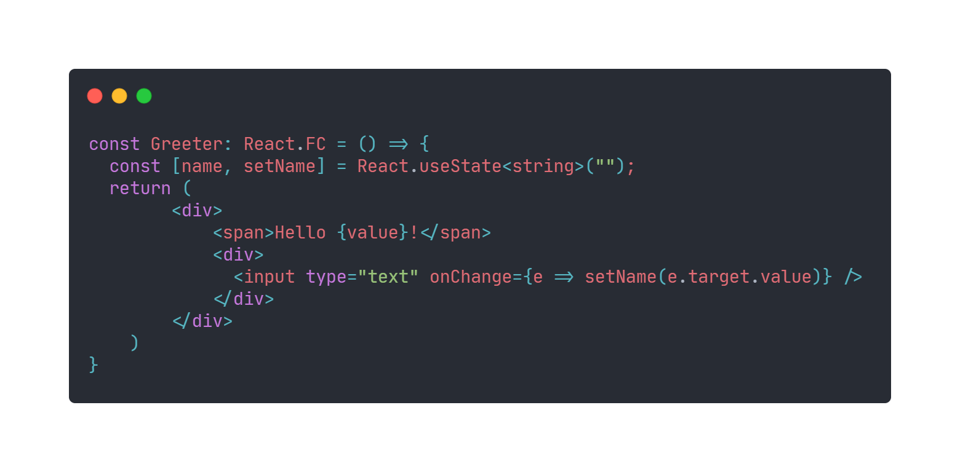
Modern JavaScript

Slide 9
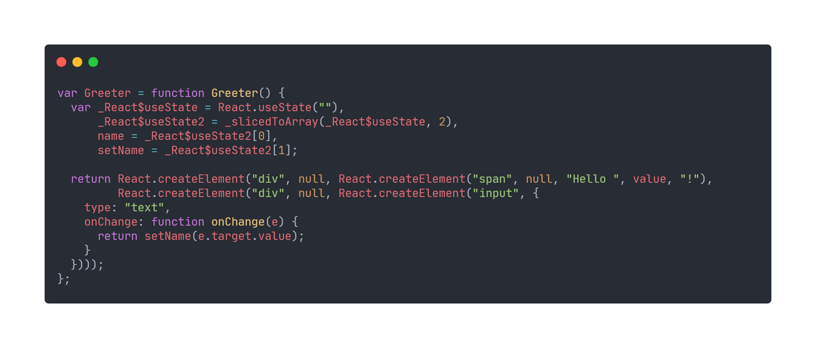
Modern JavaScript

Slide 10
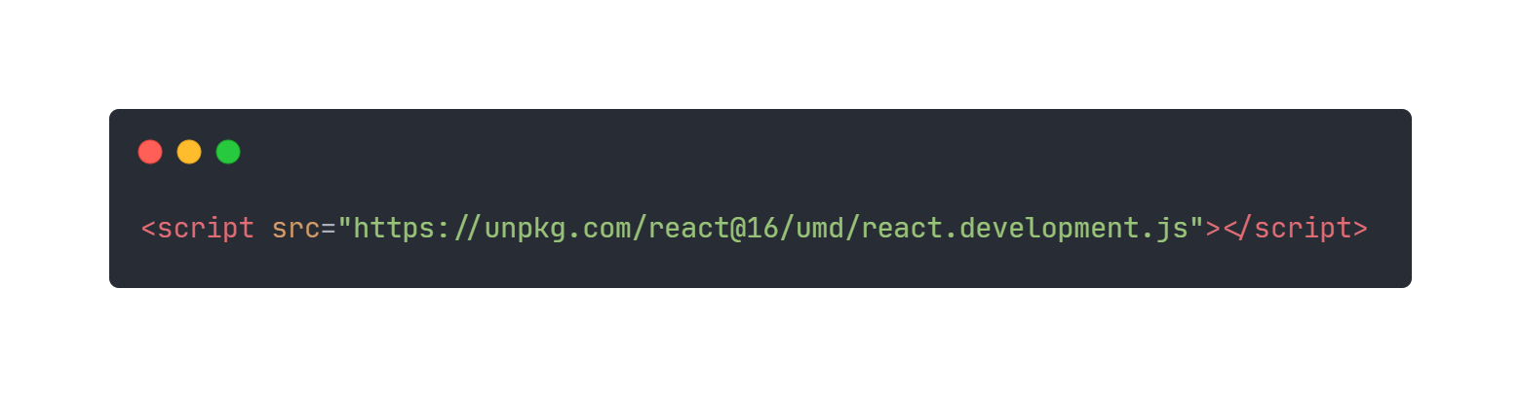
Modern JavaScript
Beroenden

Slide 11


Modern JavaScript

Slide 12
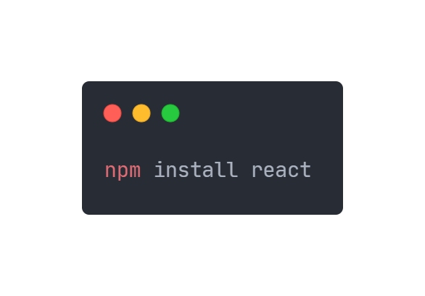
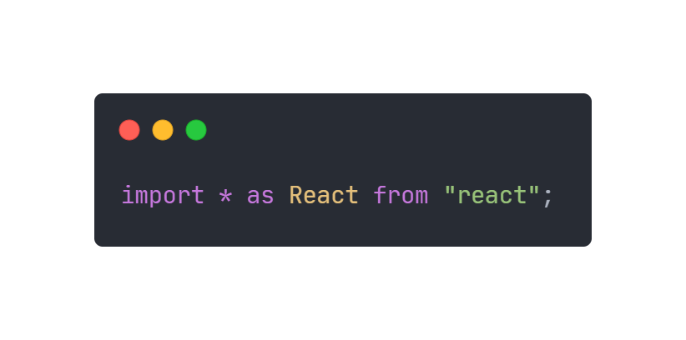
Modern JavaScript

Slide 13

Modern JavaScript

Slide 14
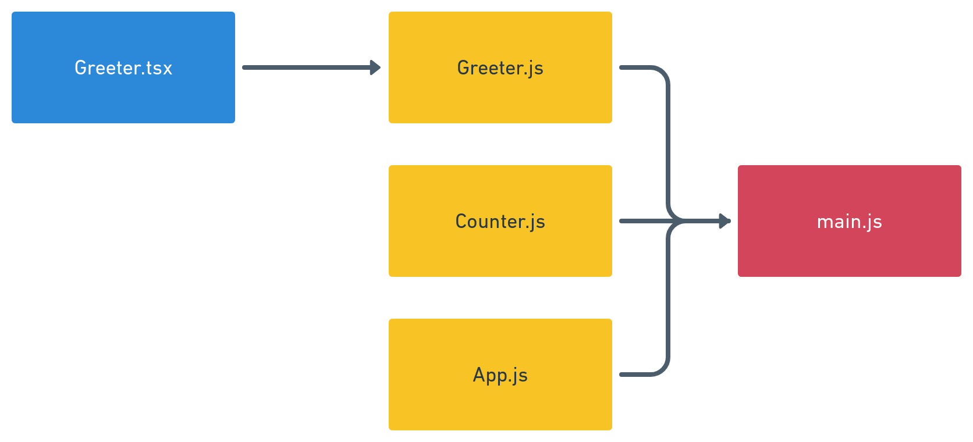
Modern JavaScript

Slide 15
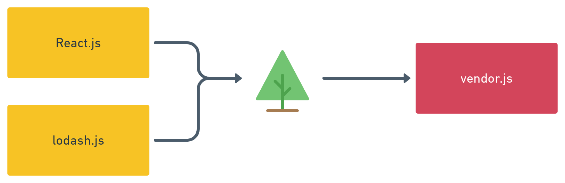
Modern JavaScript

Slide 16
VAD ÄR REACT?

Slide 17

Vad är React?
Deklarativt
Komponentbaserat
“Learn once, write anywhere”

Slide 18
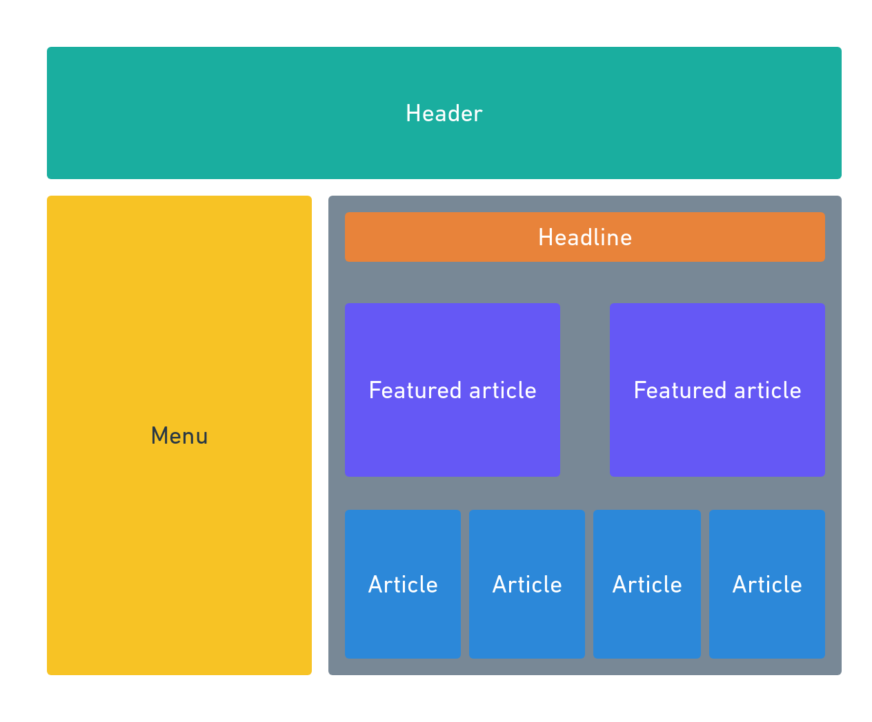
Vad är React?
Notes:
Målet är att få fristående komponenter
Som inte bryr sig om
Nätverk
Affärslogik
App state
Givet samma input (props) renderar alltid i samma ouput (JSX)

Slide 19
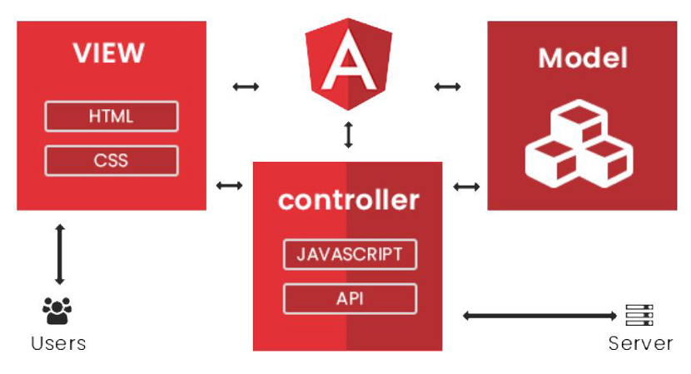
Vad är React?

Slide 20
Vad är React?
React

Slide 21
Vad är React?
Hämta data från ett API?
Routing?
State management?

Slide 22

Vad är React?

Slide 23
ORDLISTA

Slide 24
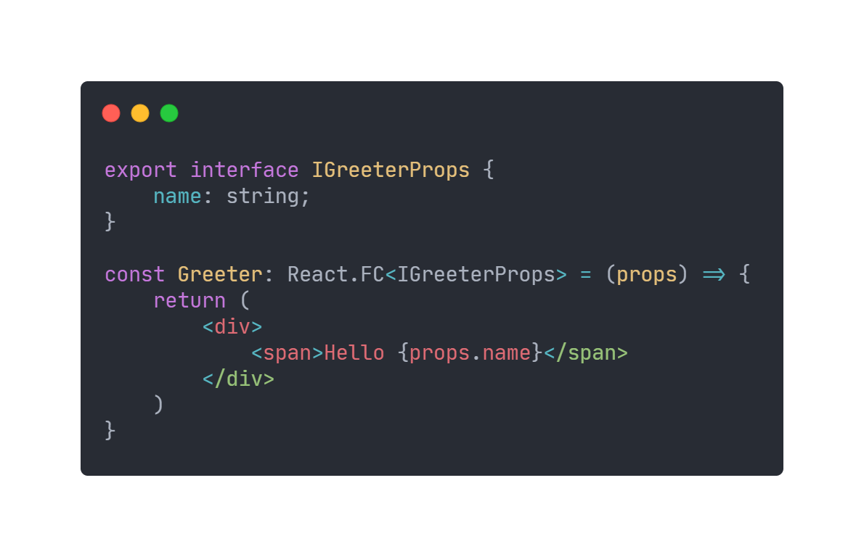
Vad är React?
Komponent

Slide 25
Vad är React?
JSX

Slide 26
Vad är React?
Props (properties)

Slide 27
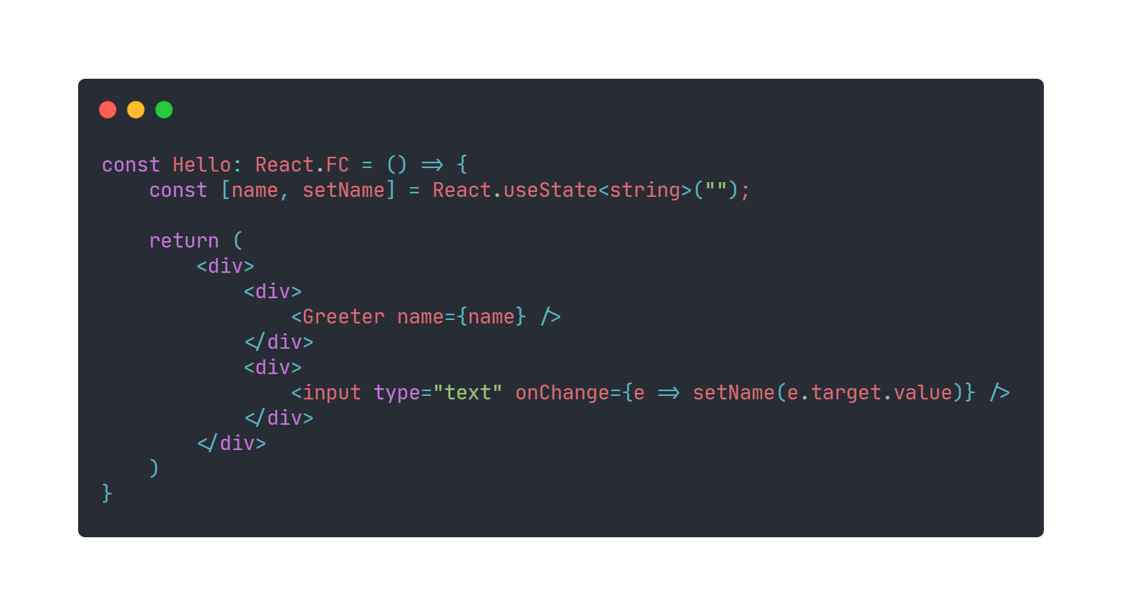
Vad är React?
State

Slide 28
ATT TÄNKA REACT

Slide 29

Tänka React
VAD ÄR EN KOMPONENT?

Slide 30
Tänka React

Slide 31
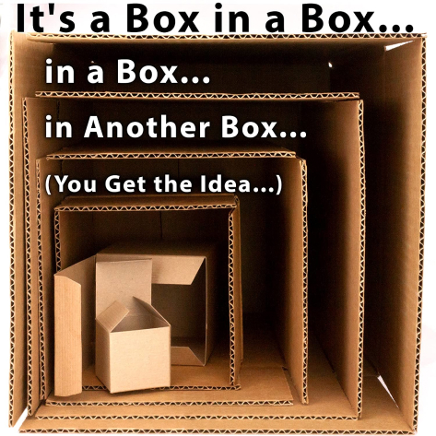
Tänka React

Slide 32
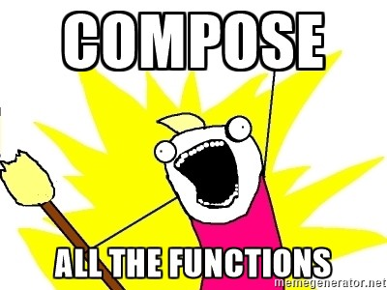
Tänka React

Slide 33
HUR FUNGERAR REACT?

Slide 34
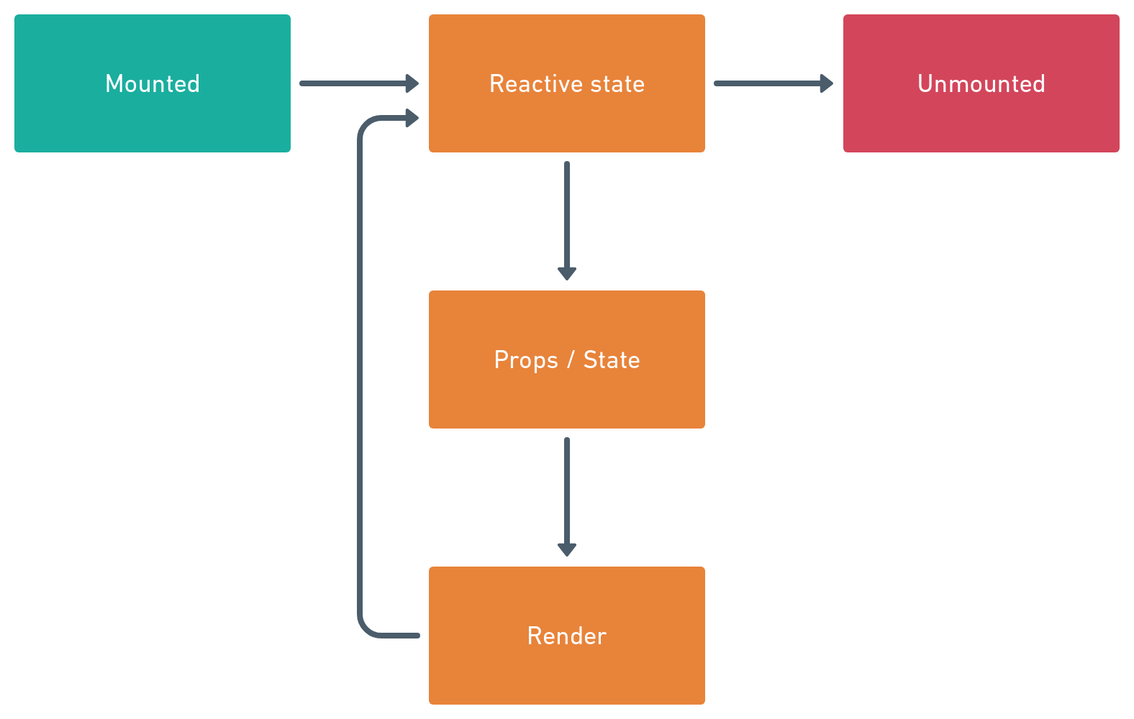
Hur fungerar React?

Slide 35
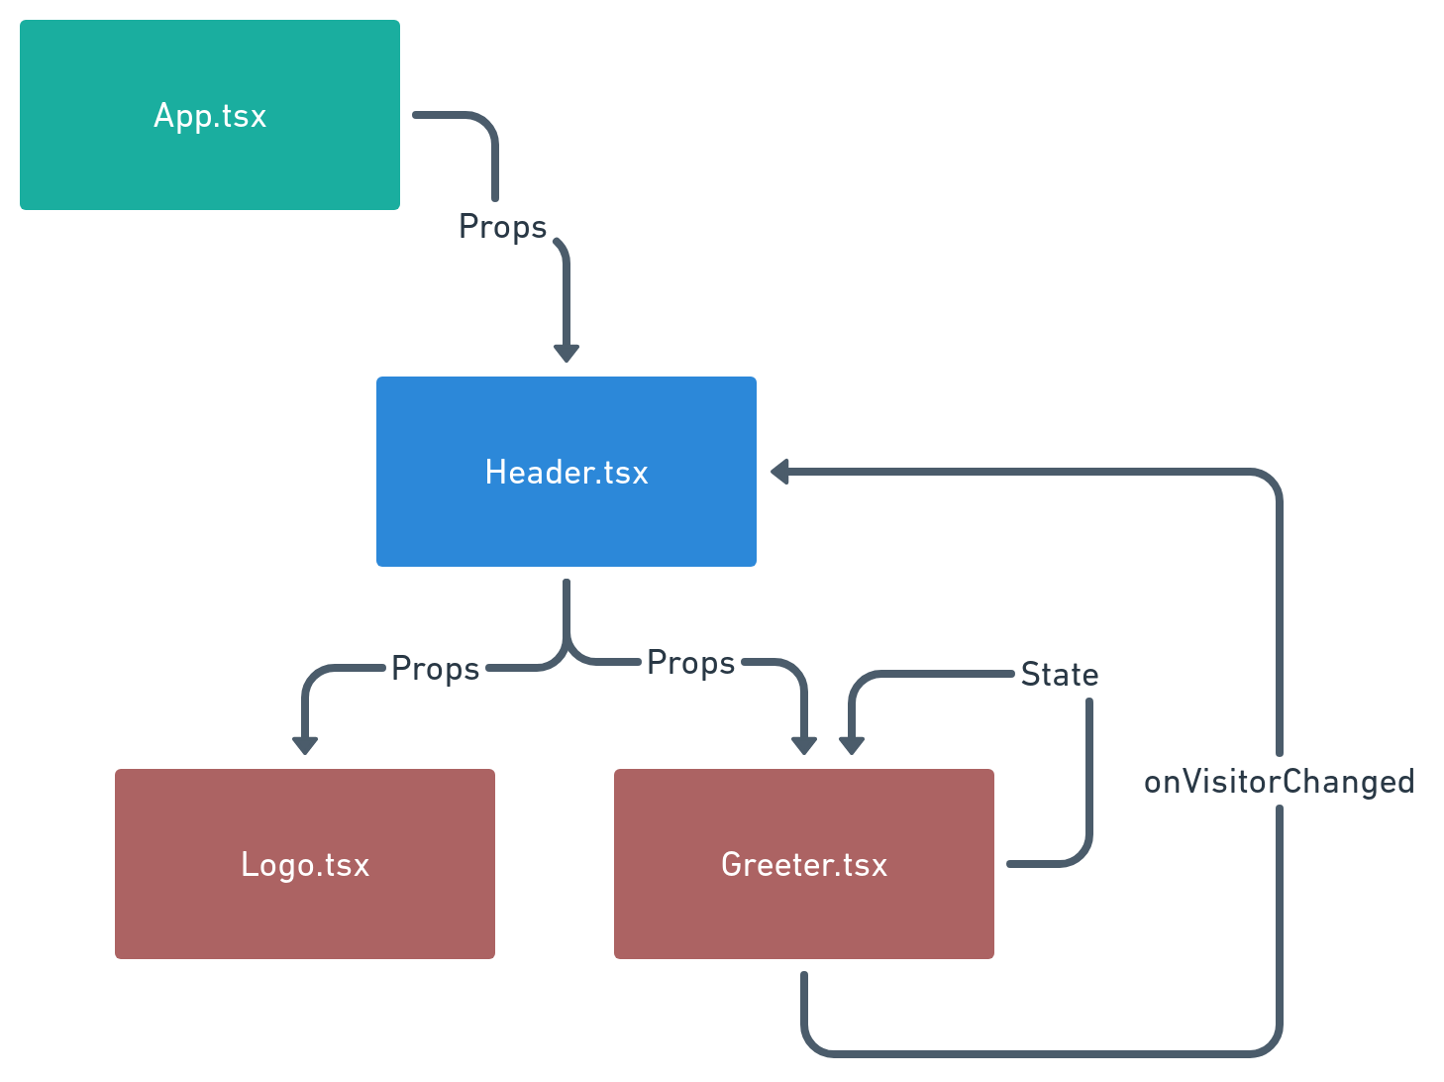
Hur fungerar React?

Slide 36
Länkar
reactjs.org
https://obedparla.com/code/a-visual-guide-to-react-mental-models
https://create-react-app.dev

Slide 37
WE DEMO IT

